Slide 1
13.3.1 系统调用的结构 ——处理程序函数的实现
学号：SA13011099
姓名：马翔

Slide 2
处理程序函数的共性
每个函数名称前缀都是sys_，如sys_fork()，sys_read()等。
所有的处理程序函数都最多接受5个参数，这5个参数放置在了寄存器ebx，ecx，edx，esi，edi中。
所有的系统调用都在内核态执行。

Slide 3
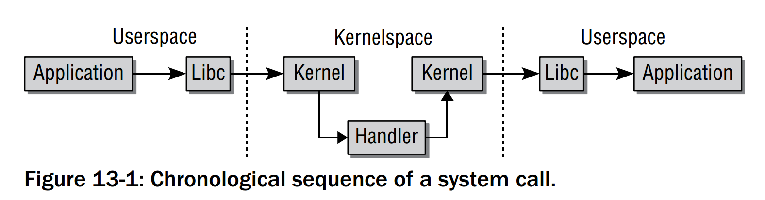
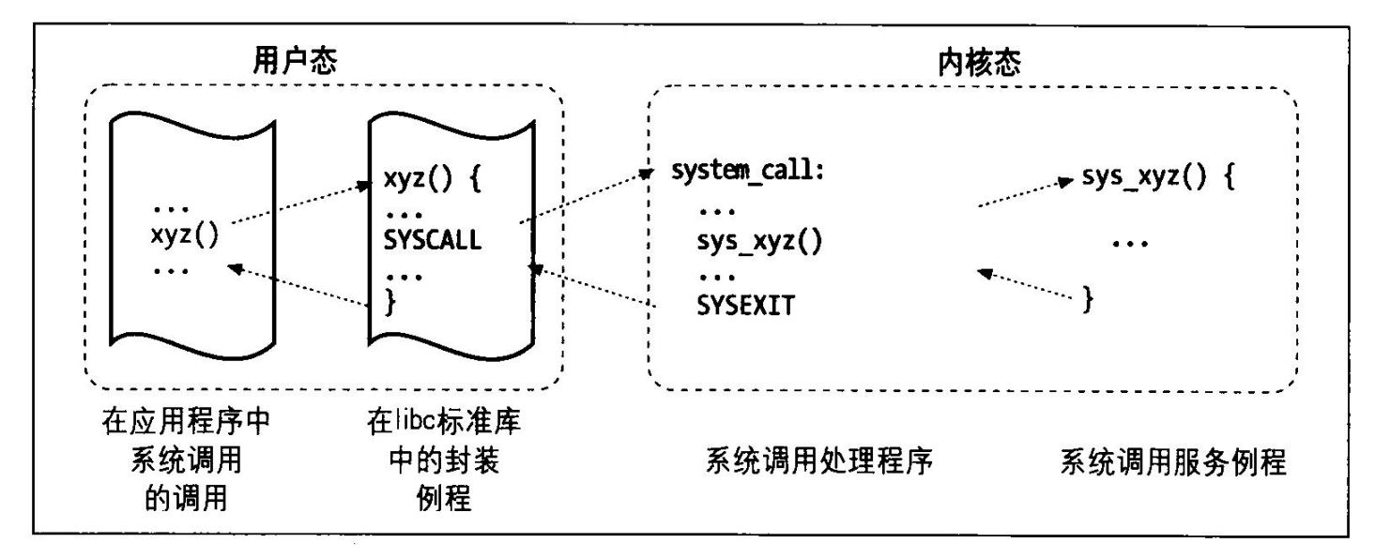
系统调用的处理流程

Slide 4
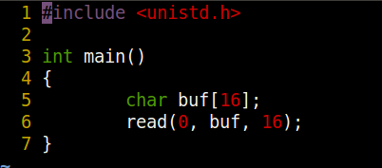
示例——1.源代码
使用命令
gcc –g –o Test Test.c –static
来进行编译，然后采用了静态链接的方式
Test.c

Slide 5
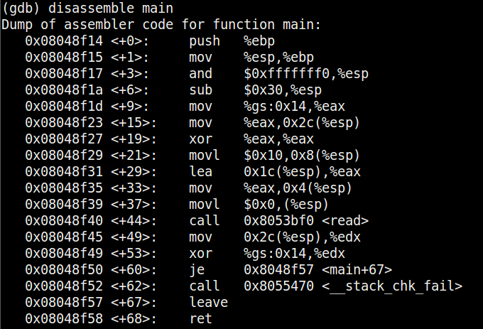
示例——2.反汇编
使用gdb工具来进行反汇编工作，进入界面以后，使用命令：
disassemble main来查看main函数反汇编后的汇编代码

Slide 6

示例——2.反汇编
……
push %ebp
mov %esp, %ebp
……
sub $0x30, %esp
……
movl $0x10, 0x8(%esp)—〉16
lea 0x1c(%esp), %eax
movl %eax, 0x4(%esp)—〉buf
movl $0x0, (%esp) —〉0
call 0x8053bf0 <read>
……
ret
%ebp
……..
16
buf
0
返回值
%esp

Slide 7
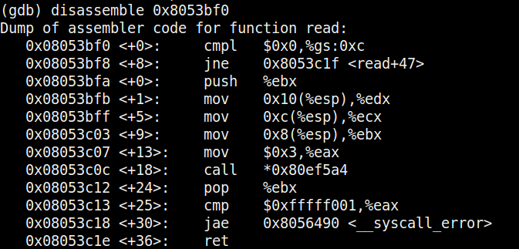
示例——3.库函数
根据指令：call 0x8053bf0 <read>
输入 disassemble 0x8053bf0 来反汇编此处代码，此时已经离开了我们刚开始的原函数中，进入了glibc运行时库封装的read()函数里

Slide 8
示例——3.库函数
……
push %ebx
movl 0x10(%esp), %edx
movl 0xc(%esp), %ecx
movl 0x8(%esp), %ebx
movl $0x3, %eax
call *0x80ef5a4
pop %ebx
……
ret
%ebp
……..
16
%esp+16
buf
%esp+12
0
%esp+8
返回值
%ebx
%esp
由此可知，系统调用的参数被放置在了寄存器中
%edx：16
%ecx：buf
%ebx：0
其中%eax中存放的为系统调用号，为3

Slide 9

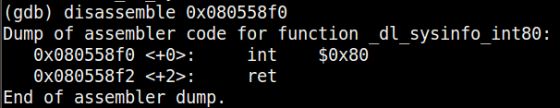
示例——3.库函数
首先，根据指令：call *0x80ef5a4
输入 X 0x80ef5a4 来查看0x80ef5a4这一地址存放的内容是什么，结果如下图所示：
然后，输入命令 disassemble 0x080558f0 来查看此处的汇编代码，结果如下图所示：
结论：根据命令：int $0x80
我们就由glibc库函数进入了系统内核中去执行系统调用。
也就是说，从用户空间进入了内核空间

Slide 10
示例——4.进入system_call
如何进入某一系统调用对应的处理函数？
在执行 int $0x80 指令时，CPU硬件会完成一系列的工作，比如切换用户堆栈至系统堆栈，保护中断现场，把寄存器%eip指向中断服务处理程序等工作。
CPU中的寄存器IDTR指向了IDT（中断描述符表），然后根据0x80在IDT中找到相对应的表项。
该表项其实为一个陷阱门结构，包含了中断服务处理程序所在的段（selector）和在该段内偏移量（offset）等信息。
根据段的信息，CPU在GDT/IDT（全局/局部描述表，由寄存器GDTR/LDTR指向）中找到那个段的基址位置，然后 基地址+段内偏移量就是要找的中断服务处理程序的地址。

Slide 11
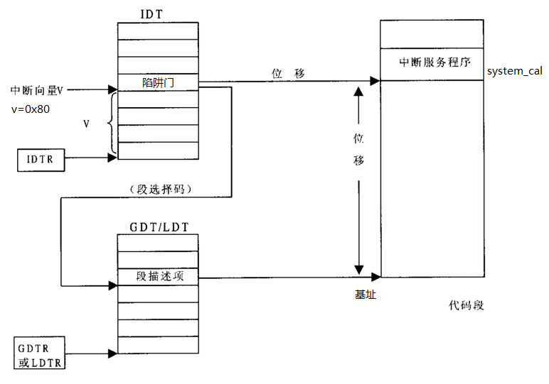
示例——4.进入system_call

Slide 12
示例——4.进入system_call
对IDT中的每个表项的初始化工作是在trap_init()函数中进行的，其中对0x80号表项的初始化工作如下所示：
Arch\x86\kernel\Traps.c
set_system_trap_gate(SYSCALL_VECTOR, &system_call);
Arch\x86\include\asm\Irq_vectors.h
# define SYSCALL_VECTOR 0x80
system_call就是0x80号中断向量对应的中断服务处理程序地址，所有的系统调用刚开始都会进入这里。

Slide 13
示例——5. system_call内部实现
Arch\x86\kernel\entry_32.S
ENTRY(system_call)
……
pushl %eax
……
SAVE_ALL
……
syscall_call:
call *sys_call_table(,%eax,4)
movl %eax,PT_EAX(%esp)
………… ………..
restore_nocheck:
RESTORE_REGS 4
……
irq_return:
INTERRUPT_RETURN
此时的堆栈已经是系统堆栈，处理程序把装有系统调用号（3）的%eax存入堆栈，接着再通过宏SAVE_ALL把剩下的所有寄存器的内容保存在堆栈上
进入处理程序函数，%eax为3，3号系统调用
处理程序函数把要返回的值存入%eax中，然后再把%eax保存在堆栈上，地址为SAVE_ALL指令保存的%eax的地址
SAVE_ALL的逆操作，把堆栈里的值还原到寄存器中，其中返回值也回到了%eax中
iret

Slide 14
示例——6.系统调用表
Arch\x86\kernel\syscall_table_32.S
ENTRY(sys_call_table)
.long sys_restart_syscall /* 0 */
.long sys_exit
.long ptregs_fork
.long sys_read /* 3 */
………..

Slide 15
示例——7.处理程序函数
Arch\x86\kernel\Syscalls.h
asmlinkage long sys_read(unsigned int fd, char __user *buf, size_t count);
Arch\x86\include\asmLinkage.h
#define asmlinkage CPP_ASMLINKAGE __attribute__((regparm(0)))
表示用0个寄存器传递函数参数，这样，所有的函数参数强迫从栈中提取
问题：所有的参数从栈中提取，是不是与之前说的“系统调用参数都是通过寄存器直接传递”相矛盾？
所谓的系统调用参数都是通过寄存器直接传递，是指在int $0x80之前，也就是还处于用户态时，参数都是放在寄存器中的。
进入内核态后，也就从用户空间的堆栈切换到了系统空间堆栈，SAVA_ALL宏把寄存器的信息保存在了系统堆栈中，创建了一个函数调用的栈帧环境，然后调用相应的系统调用函数

Slide 16
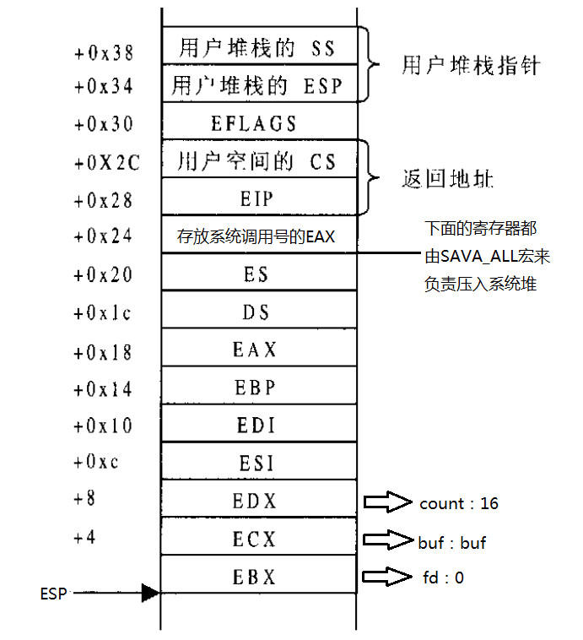
示例——7.处理程序函数
之前在glibc中，调用int $0x80之前，我们的参数保存在如下寄存器中：
%edx：16
%ecx：buf
%ebx：0
进入system_call后，在调用read函数（处理程序函数）之前，系统的堆栈如右图所示：
正好创造了一个函数调用的栈帧环境~~

Slide 17
示例——7.处理程序函数
Fs\Read_write.c
SYSCALL_DEFINE3(read, unsigned int, fd, char __user *, buf, size_t, count)
{
struct file *file;
ssize_t ret = -EBADF;
int fput_needed;
file = fget_light(fd, &fput_needed);
if (file) {
loff_t pos = file_pos_read(file);
ret = vfs_read(file, buf, count, &pos);
file_pos_write(file, pos);
fput_light(file, fput_needed);
}
return ret;
}

Slide 18
处理程序函数实现方式
简单的方式，直接返回所要求的值，如sys_getuid()
复杂的方式，它会调用一个更通用的内核辅助函数，如sys_read()
充当多路分解器的方式，多路分解器使用常数，将系统调用委派给执行不同任务的函数，如sys_socketcall()

Slide 19
谢谢观看~~

